Slide 1
Comisión V de la Cámara de Representantes
Congreso de la República
29 de abril de 2020

Slide 3
EJECUCIÓN PRESUPUESTAL EN INVERSIÓN
(Cifras en millones de pesos)
$248.857
2018: $266.958
$194.900
$227.982 TOTAL DISPONIBLE CON BLOQUEO
58%
$98.250
TOTAL DISPONIBLE CON BLOQUEO
$361.956
29%
$20.875
BLOQUEO
29%
$96.649 BLOQUEO
25%
25%
15%
15%
15%
15%
Los lineamientos para distribución de recursos de cofinanciación de PIDAR 2019 fueron aprobados mediante los acuerdos 04 y 05, el 12 de abril de 2019 y remitidos por el MADR a la ADR para su publicación el 9 de julio de 2019.
En La vigencia 2018, se trasladaron $ 83.168 millones al Convenio con la Oficina de las Naciones Unidas contra la droga y el Delito, para iniciar estructuración e implementación de proyectos en el 2019.
Lineamientos 2018 fueron aprobados el 19 de diciembre de 2018 y remitidos por el MADR a la ADR para su publicación en abril de 2019.

Slide 4
EJECUCIÓN PRESUPUESTAL 19 DE ABRIL 2020
(Cifras en millones de pesos)
29%
25%
15%
15%
Fuente: SIIF – Corte 19de abril de 2020 *Cálculo Aprop. inicial

Slide 5
BLOQUEO 2020 – PLAN DE ACCIÓN
(Cifras en millones de pesos)
INVERSIÓN
29%
25%
15%
15%
Del total disponible de la ficha de inversión de PIDAR, $6.456 millones de pesos corresponden a gastos operativos y $16.244 millones de pesos para cofinanciación de los proyectos

Slide 6
COFINANCIACIÓN PIDAR POR VIGENCIA

Slide 7
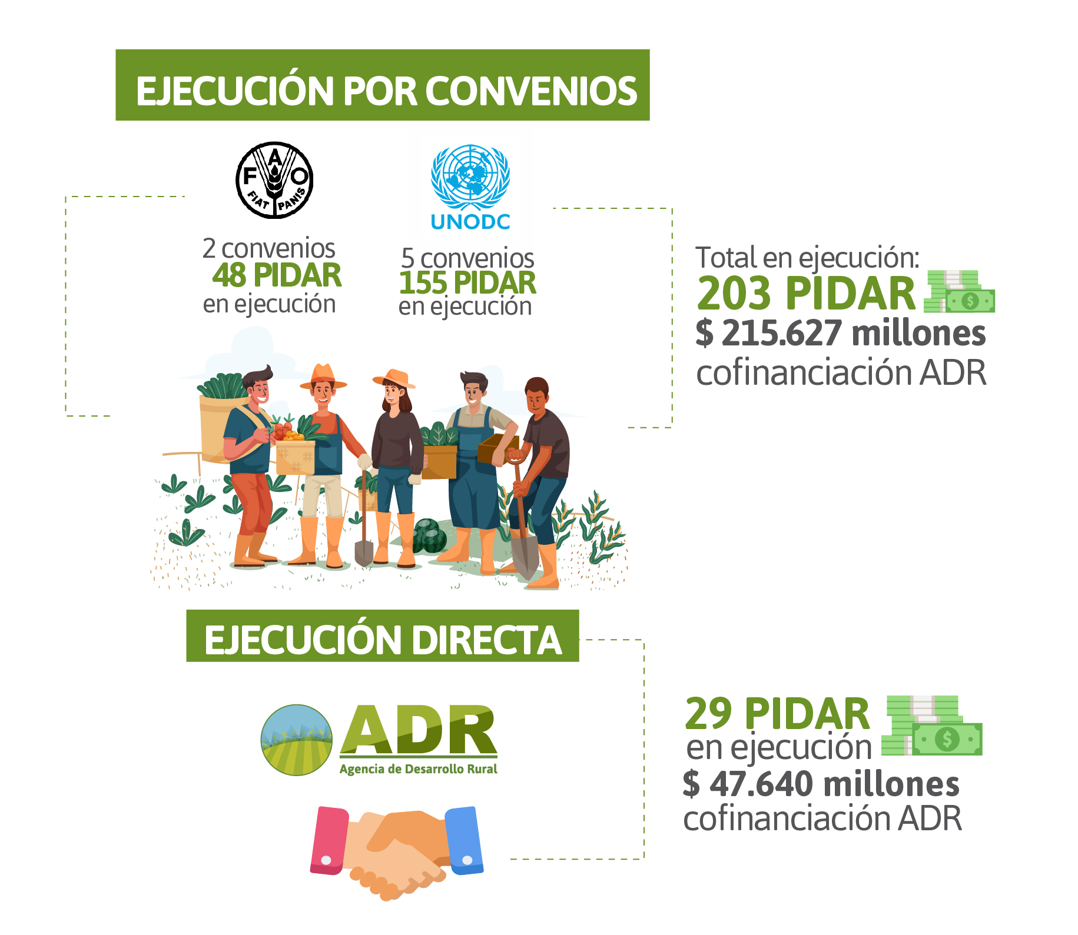
PIDAR POR MODELO DE EJECUCIÓN Y NIVEL DE AVANCE
En diciembre de 2018, se recibieron 189 PIDAR,
cuyo promedio de ejecución general estaba cercano al 49% y ninguno de ellos contaba con cierre financiero
32
108
34
58

Slide 8
LÍNEAS PRODUCTIVAS PIDAR
SAN ANDRES | Pesca artesanal
ATLANTICO 212 has | Mango, porcinos, tilapia
SUCRE 3.002 has | Tilapia, ganadería, arroz
CORDOBA 1.482 has | Tilapia, apicultura, ganadería, plátano
CHOCÓ 1.167 has | Plátano, cacao, caña panelera, maíz, ganadería, porcinos
ANTIOQUIA 4.739 has | Aguacate, café, plátano, arroz, caña panelera, fresa, gallinas, cerdo, ganadería, leche
BOYACÁ 2.264 has | Aguacate, papa, ganadería, leche
QUINDIO 36 has | Café, caña panela, leche, maiz, frutales
RISARALDA 2.249 has | Ganadería
CALDAS 1.048 has | Aguacate, café, caña, plátano, cacao
VALLE DEL CAUCA 1.821 has | Maíz, cacao, aguacate, ají, granadilla, gulupa, maracuyá
TOLIMA 1.082 has | Café, apicultura, ganadería
CAUCA 2.439 has | Café, mango, piña, tomate, ganadería, porcinos
HUILA 1.157 has | Café, gallinas, ganadería
NARIÑO 2.271 has | Arroz, caña, café, aguacate, maracuyá, mora, papa, tomate, yuca, cebolla, fresa, arveja, lechuga, papa criolla, granadilla, ganadería, acuicultura, gallinas, leche, porcinos, cachama
PUTUMAYO 367 has | Arroz, ganadería, cachama
Ganadería | LA GUAJIRA 2.077 has
Plátano, apicultura, ganadería, tilapia | MAGDALENA 3.997 has
Arroz, maíz, plátano, yuca, ganadería, apicultura, tilapia | BOLÍVAR 2.647 has
Café, caña panelera, mango, ganadería, ovinos, porcinos, tilapia, apicultura | CESAR 7.031 has
Frijol, plátano, cacao, arroz, frijol, cítricos, aguacate, maracuyá, ganadería, leche | NORTE DE SANTANDER 1.421 has
Cítricos, ganadería | SANTANDER 239 has
Aguacate, café, frijol, caña panelera, papa, leche, ovinos | CUNDINAMARCA 850 has
Cacao, maracuyá, ganadería | ARAUCA 2.401 has
Leche, tilapia | CASANARE 1.100 has
Achiote, café, plátano, cacao, cítricos, guayaba, pera, caucho, ganadería, leche | META 2.353 has
Plátano, cacao, café, ganadería | VICHADA 374 has
Cacao | GUAINÍA 184 has
Ganadería | GUAVIARE 529 has
Yuca, plátano, cacay | VAUPES 50 has
Cacao, ganadería, leche, tilapia, trucha | CAQUETÁ 2.925 has
53.511
hectáreas

Slide 9
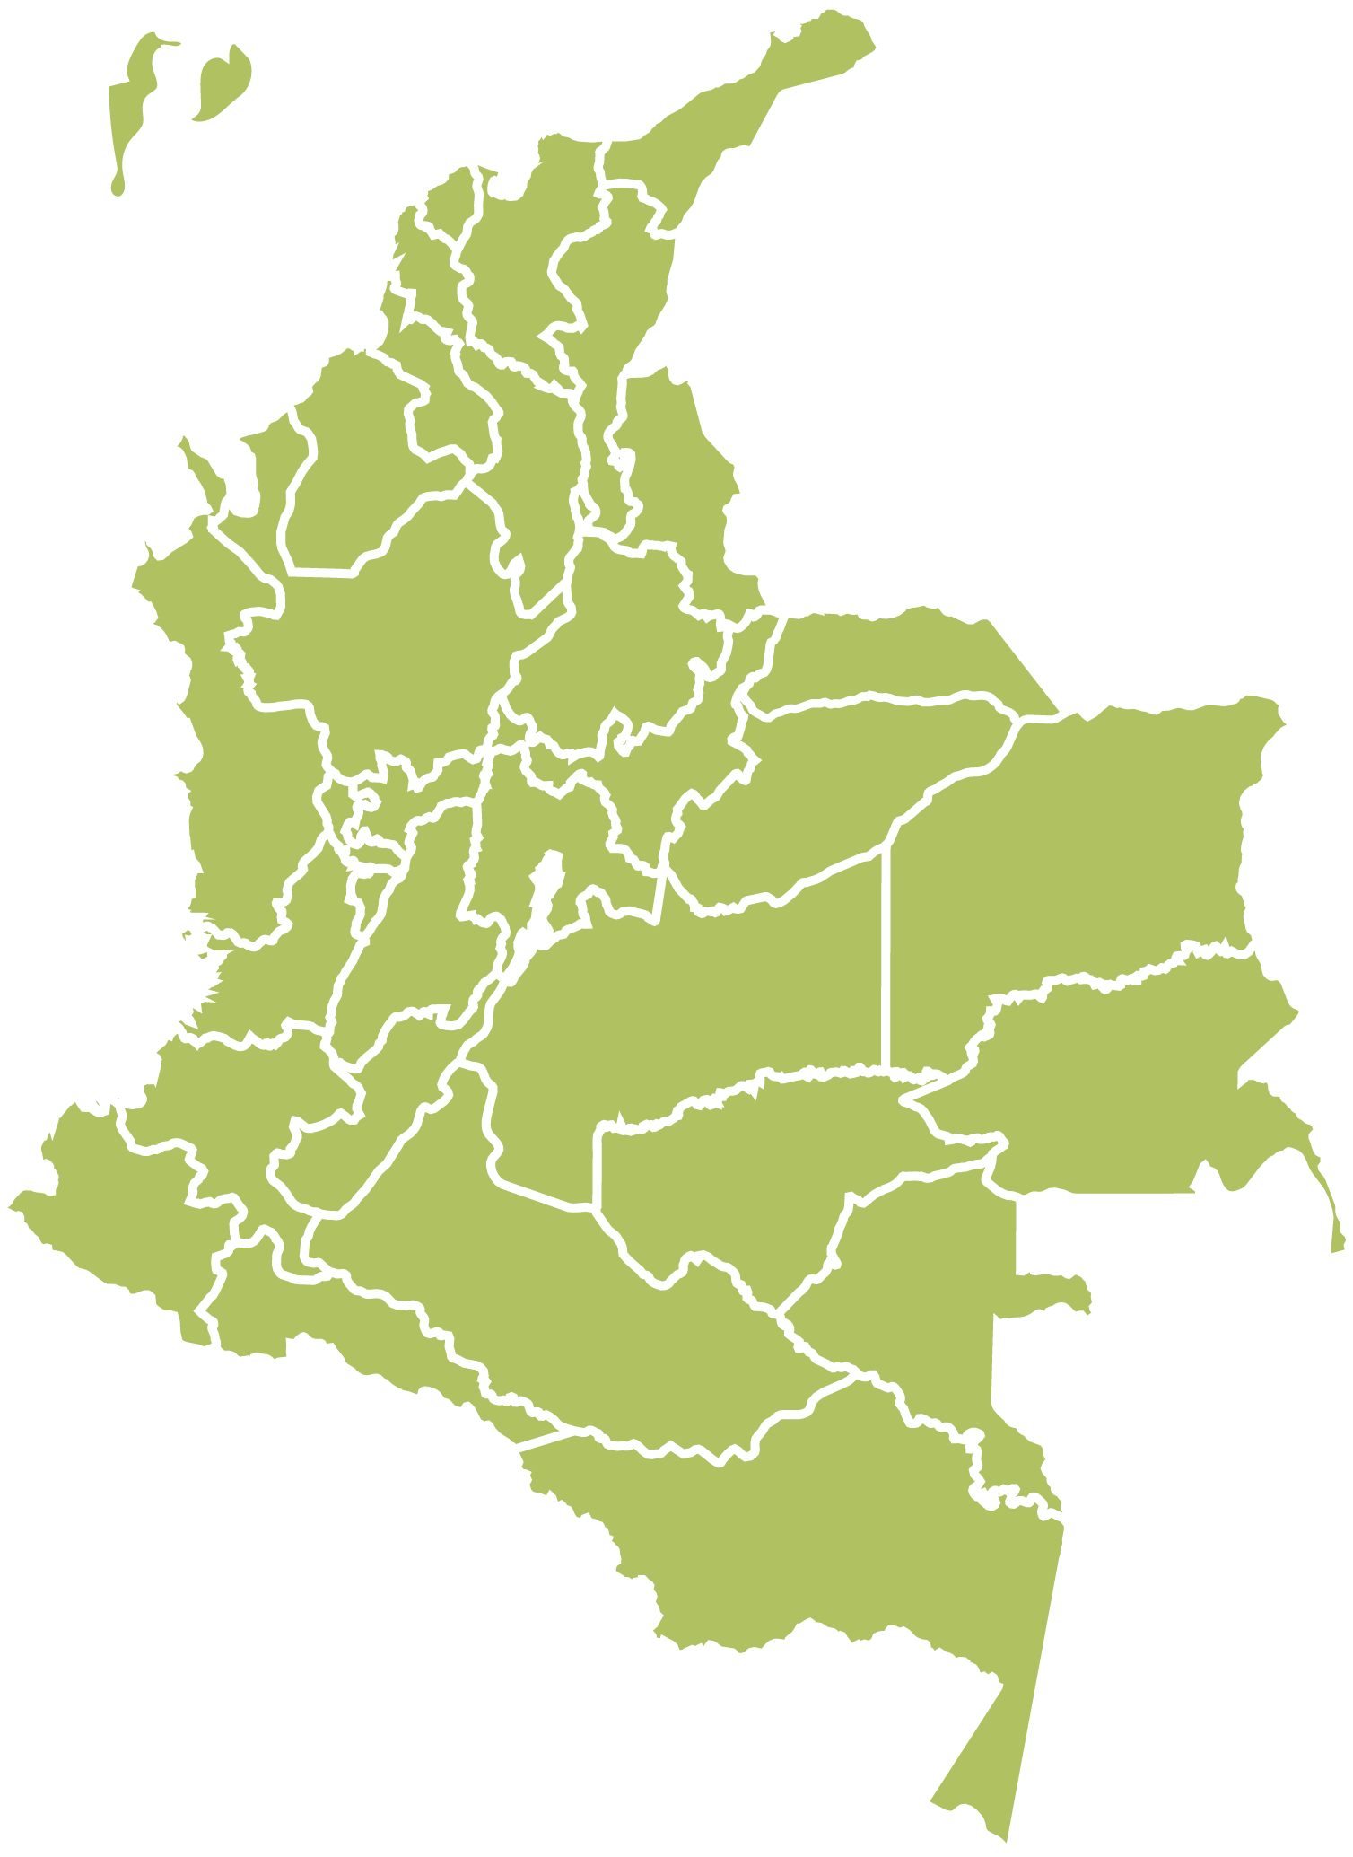
BALANCE DE COMPROMISOS
ESTABLECIDOS EN LAS MESAS DE DIÁLOGO SOCIAL
19 Mesas De Diálogo Social
- MESA WAYUU-PARO GUAJIRA
- MESA MONTES DE MARÍA
- PARO POR LA DIGNIDAD DE CHOCÓ
- MINGA INDÍGENA DEL CHOCÓ
- MIA CATATUMBO
- CATATUMBO SOSTENIBLE
DIGNIDADES AGROPECUARIAS
-PAPA Y LECHE
- PARO CÍVICO DE BUENAVENTURA
- CRIDEC
-ACONC
-ANUC
-CIMA-PUPSOC
-CRIC
- MINGA TOLIMA-PIJAOS
- CRIHU
CONPES NARIÑO: PASTOS Y QUILLASINGAS, CAMPESINOS Y
COMUNIDAD AWÁ
CUMBRE AGRARIA
- MINGA PUTUMAYO
Compromisos a nivel nacional, heredados del INCODER, que requieren gestión inicial de la ANT para la adquisición de predios.
Nuevo reglamento deroga metodología especial para estructurar estos PIDAR.

Slide 10
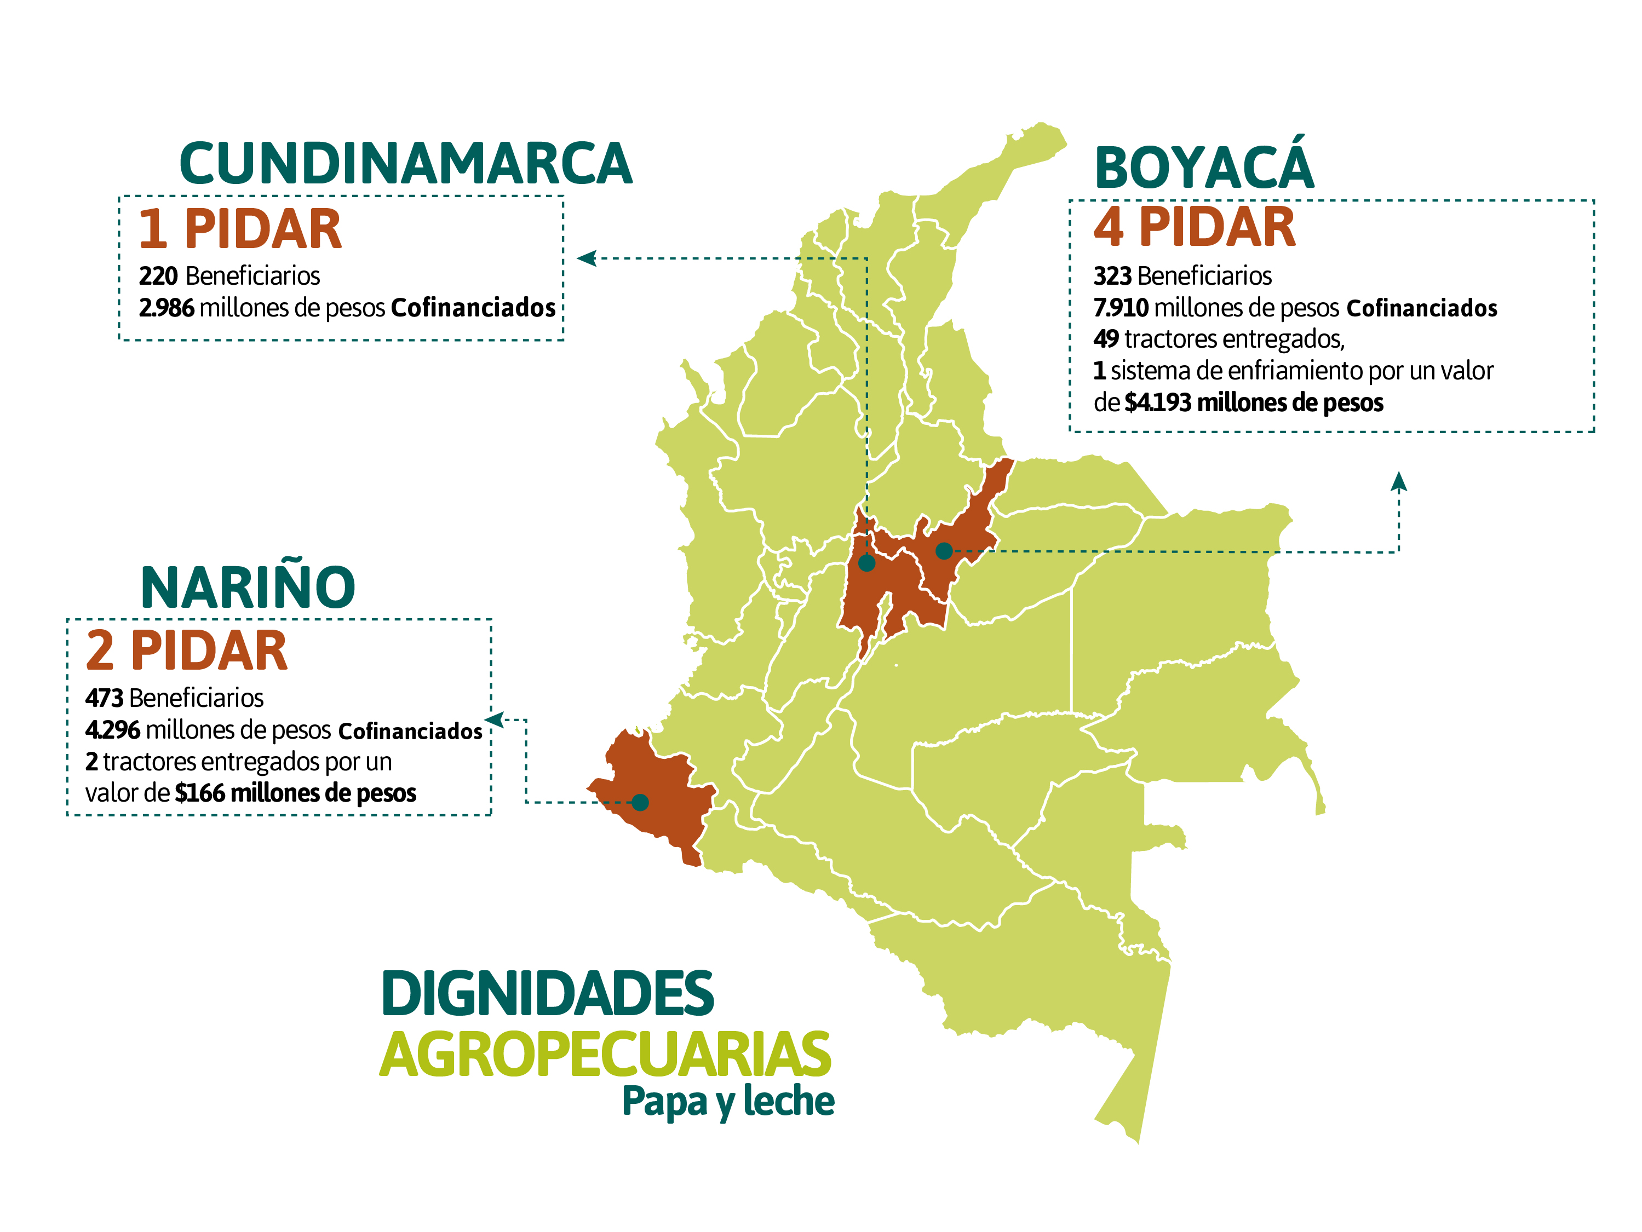
CUMPLIMIENTO DE COMPROMISOS DE LA
MESA DE DIÁLOGO SOCIAL DIGNIDADES AGROPECUARIAS

Slide 11
Distritos de Propiedad de la ADR

Slide 12
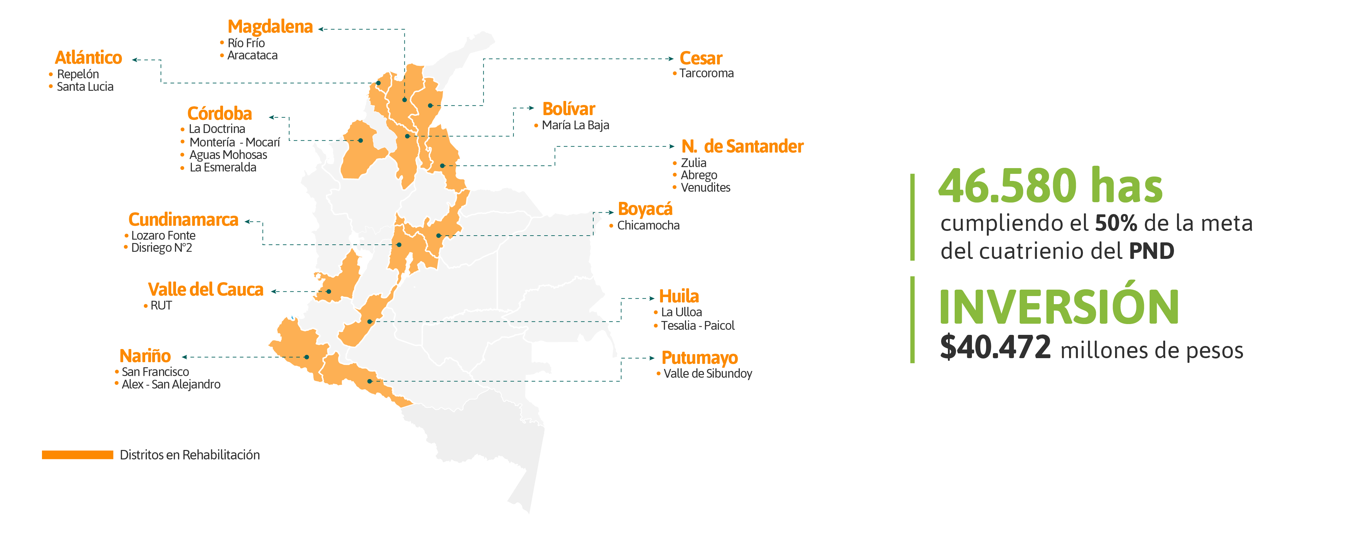
Distritos en rehabilitación ADR

Slide 14
